Slide 1
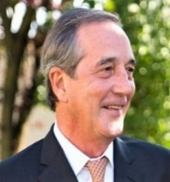
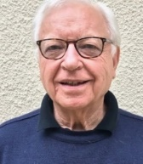


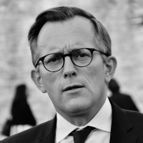
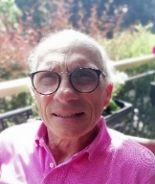
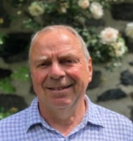
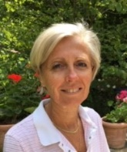
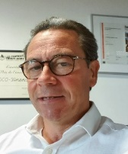
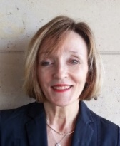
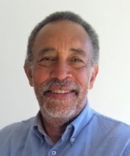
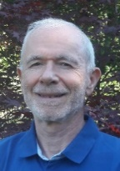
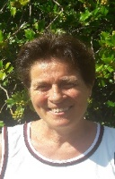
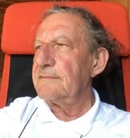
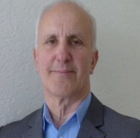
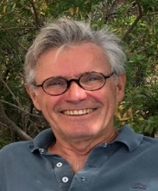
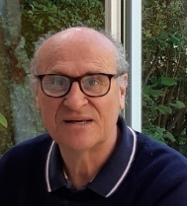
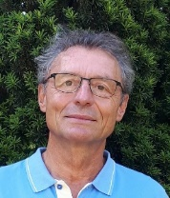
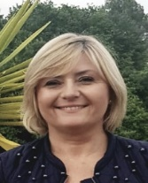
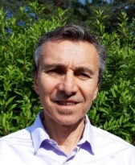
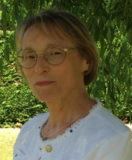
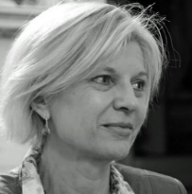
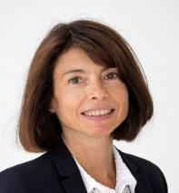

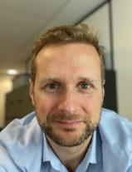
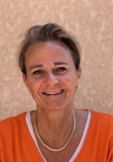

Assemblée Générale
13 MARS 2024

Slide 2
SOMMAIRE
BILAN 2023 (Laurent CLAVEL - Michel GAULT - Sophie LEGER)
TEMOIGNAGES (Raphaël FLORENTINY)
PLAN D’ACTIONS 2024 (Françoise VINCENT)
COMPTE RENDU FINANCIER 2023 ET BUDGET 2024 (Laurent HIRIBARRONDO)
RÉSOLUTIONS (Bruno de CENIVAL)
ÉLECTIONS AU CONSEIL D’ADMINISTRATION (Bruno de CENIVAL)
QUESTIONS DIVERSES

Slide 3
I. BILAN 2023
Chiffres clés 2023
Questionnaires de satisfaction
Réalisations 2023 ’

Slide 4

L’ACE en chiffres
6 Communes et une Communauté de Communes nous soutiennent fidèlement
28 animateurs, anciens cadres dirigeants ou supérieurs, tous bénévoles
49 membres accueillis en 2023, dont 37 pour la mission classique, 10 En poste et 2 1er Emploi (vs 22 en 2022, vs 28 en 2021 et 49 en 2020, 55 en 2019).
39 retours à l’emploi en 2023 (vs 32 en 2022, 43 en 2021 et 44 en 2020, 43 en 2019).
Le temps de présence médian à l'ACE a été de 6 mois en 2023 (7 mois pour les En Poste).
Résultats : 9 candidats sur 10 quittent l’ACE avec un emploi, 83% en CDI en 2023. 71% des plus de 50 ans ont retrouvé un CDI en 2023.
Laurent Clavel

Slide 5
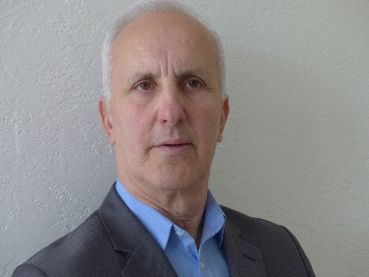
Michel Gault
B. Questionnaires de satisfaction 2023

Slide 6
Michel Gault
Questionnaires de satisfaction 2023
LES ATELIERS LES PLUS UTILES
- L’atelier Réalisations (96%)
- Les ateliers MBTI, Image, Réseau, LinkedIn (93%)
LES NOUVELLES ATTENTES
- Discussion 15 min entre candidats en fin d’atelier
- Donner travail perso ciblé pour prochain atelier
- Etoffer les ateliers liés à la démarche réseau
- Intégrer un RSP3 plus individualisé (mini-groupe)
- Développer l’atelier Image (vidéo) et entretien vidéo

Slide 7
Questionnaires de satisfaction 2023 Michel Gault
LES APPRENTISSAGES GAGNANTS
La rédaction et l’expression précise du projet professionnel
La promotion de son profil LinkedIn
L’importance du réseau, la bienveillance et la puissance des actions faites par les contacts
La capacité à se présenter et vendre son expérience sans a priori et en toute décontraction/assurance
LA PARTICIPATION AUX EVENEMENTS
Carrefour écriture 30%
Café candidats 80%
Tables rondes 100%
Conférences 70%
AG 30%

Slide 8
Michel Gault
Parcours du succès
LES PARCOURS DU SUCCES
- Parcours analysés : 21
- Age moyen de sortie : 48 ans
- Délai moyen de sortie : 4 mois
- Etapes gagnantes des parcours : 1 à 3 par candidat (48 étapes en tout)
PERFORMANCES DES VECTEURS
- Réseau : 17 étapes
dont 9 en classique et 8 via Linked’In
- Annonces : 12 étapes
dont 10 via sites d’offres et 2 via sites annonceurs
- Cabinets : 11 étapes
dont 5 sur annonce, 2 en spontané et 4 en approche directe par le cabinet
- Approche directe
par les offreurs : 6 étapes
dont 2 entreprises et 4 cabinets
- Candidatures spontanées : 2 étapes
en cabinet
Notes:
Le réseau reste dominant, mais se partage entre la méthode classique (mail, tél, etc.) et l’utilisation de Linked’In
Les annonces et les cabinets ont de très bons rendements, et pour 50% suite à la réception d’alertes envoyées par les sites d’offres
L’approche directe par les entreprises ou par les cabinets se développent, via Linked’In pour les cabinets
La candidature spontanée a fonctionné pour 2 candidats en cabinet.

Slide 9
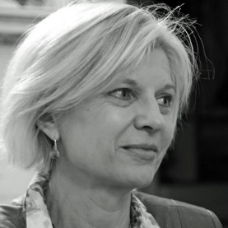
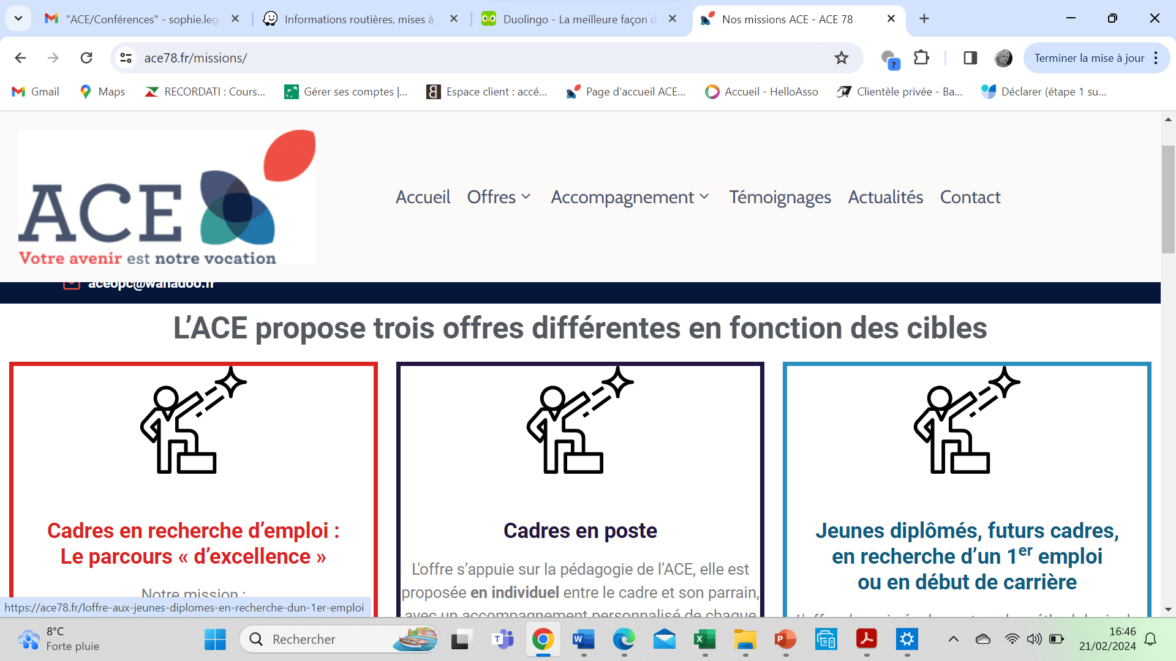
D. Les Réalisations de 2023 ( 1/3)
Communication
Révision du site internet
LinkedIn 1136 abonnés
Articles publiés dans journaux municipaux
Projet d’une Newsletter sur le site
Actions d’information:
Participation au Forum des Associations
Dans les communes qui soutiennent l’ACE
Participation aux réunions Pôle Emploi – APEC
  Guyancourt, Versailles, Poissy …
Sophie Léger
AGO ACE du 13 mars 2024

Slide 10

D. Les Réalisations de 2023 ( 2/3)
Le Projet de partenariat Pôle Emploi
Reporté en raison de la mise en place et du lancement
de France Travail le 1er janvier 2024, suivi en cours
Le Projet « Cadres en Poste » et « 1er Emploi jeunes cadres »
10 candidats en Poste et 2 candidats jeunes cadres diplômés 1eremploi
Sophie Léger
Révisions des ateliers
Le carrefour écriture avec intégration de l’IA

Slide 11

D. Les Réalisations de 2023 ( 3/3)
Tables Rondes :
- 4 Tables Rondes en visio conférence
Conférences :
- 4 Conférences : 3 en visio et 1 en présentiel
> Le Care un défi pour le management (Magali Cecchet)
> Rebond génératif (Martine Faye et Nathalie Lebas)
> Les décisions absurdes (Christian Morel)
> l’IA générative et l’ACE (Jacques Vernay)
Campagne d’appel aux Dons
Merci à nos donateurs qui nous témoignent de leur reconnaissance
en soutenant les actions de l’ACE
Sophie Léger

Slide 12
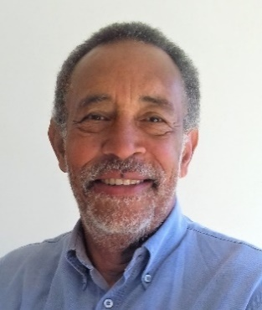
II.TEMOIGNAGES
Didier DOTTARELLI
Hervé ESTIENNE
Edouard de RODELLEC
Stéphane ROGER
Maxime LECOMTE
Raphaël FLORENTINY
AGO ACE du 13 mars 2024

Slide 13

IV. PLAN D’ACTIONS 2024
Françoise Vincent
Développement des dispositifs cadres en poste et jeunes cadres
Création d' une newsletter
Développement des contacts avec France Travail suite à notre certification Qualiopi
Participation à des Forums emploi avec France Travail, les villes de Versailles et autres..
Nouvelles conférences sur l' emploi et autres thèmes
d' ouverture...

Slide 14
Bruno de Cenival
V. RESOLUTIONS
  Rappel quorum
  Quitus rapport moral
  Quitus rapport financier
    Comptes exercice 2023
    Budget exercice 2024

Slide 15
Bruno de Cenival
VI. ELECTIONS AU CONSEIL D’ADMINISTRATION
  Mandats à renouveler
  Nouvelles candidatures
  Votes

Slide 16




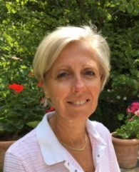






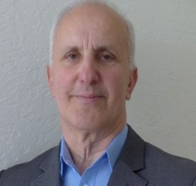


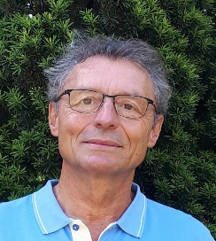



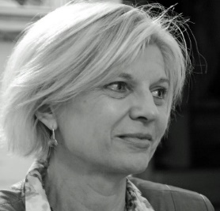
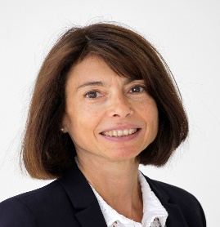


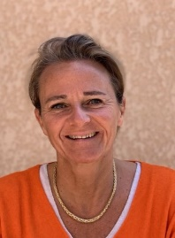
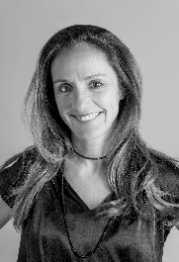
MERCI !

